Slide 1

A eficiência de um
e-commerce
Nadianne Galvão, Valdir Santana e Verenilson Souza

Slide 2
Introdução
Em um cenário cada vez mais digital, a gestão eficiente de sistemas de vendas online torna-se essencial para as operações bem-sucedidas das empresas. Neste contexto, exploraremos a aplicação de um Data Warehouse em um sistema de vendas online, analisando como cada elemento, desde a busca por produtos até a entrega final, proporcionando uma visão detalhada e estruturada do funcionamento do e-commerce.

Slide 3


1. Granularidade
Uma empresa gerencia um sistema de vendas online. Uma linha na tabela venda é uma solicitação de um cliente para comprar um ou mais produtos disponíveis em um e-commerce em um determinado dia, através de uma determinada forma de pagamento.

Slide 4
2. Sistema operacional / cenário
O usuário busca produtos desejados e adiciona-os no carrinho. Ao finalizar a busca de produtos, o cliente vai ao carrinho e seleciona aforma de pagamento (pix, cartão de débito, cartão de crédito, boleto) e adiciona o CEP para verificar o valor do frete, e também descreve o endereço para entrega.
Uma vez confirmada a compra, o status da venda fica como: “aguardando pagamento”. Se o tempo do pagamento expirar o status da venda vai para “cancelado”. Caso tenha feito o pagamento, o status da venda será: “pagamento efetuado”.
Ao efetuar o pagamento, o status do produto será alterado para “em andamento”
Ao fazer a entrega o status do produto sera “entregue” e o usuário poderá fazer uma avaliação do produto e da entrega.

Slide 5
Modelo Dimensional!

Slide 6
1. Definições dos Fatos
fato_venda
Granularidade: Uma venda é uma solicitação de um cliente para comprar produto(s) disponíveis numa loja
fato_estoque
Granularidade: Um estoque são produtos disponibilizado por uma determinada loja com uma determinada validade com uma determinada categoria e sub(s) categoria em um determinado dia.

Slide 7
2. Definição das Dimensões
dim_categoria
dim_cliente
dim_categoria
dim_subcategoria
dim_produtovenda
dim_tempo
dim_loja
dim_produto
dim_pagamento
dim_avaliacao
dim_status

Slide 8
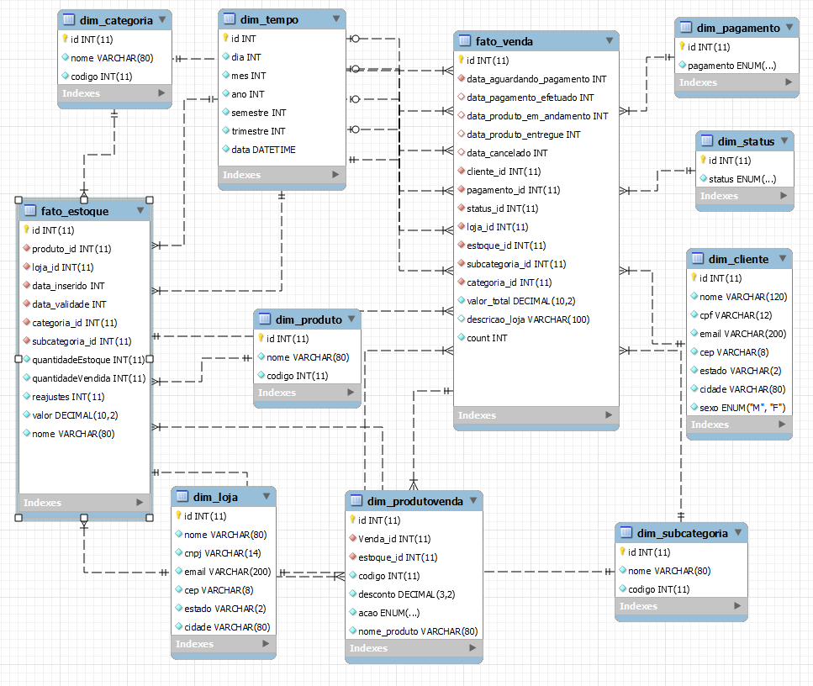

Slide 9
Indicadores:
Qual o número de compras canceladas hoje ?
Qual o número de compras realizadas hoje?
Quais estoques não tiveram seus produtos vendidos completamente?
Quantas devoluções ao todo um produto teve?
Quais produtos foram passado da validade?

Slide 10
Indicadores:
Qual a média de vendas por mês do ano atual?
Qual o número de vendas por loja? Qual o número de vendas por categoria ?
Qual o número de compras por subcategoria ?

Slide 11
Indicadores:
Qual o número de compras feitas por cada usuário?
Quais os produtos mais comprados por categoria ?
Qual a média de compras de clientes do Sexo Masculino?
Qual a média de compras de clientes do Sexo Feminino?
Quais estoques que mais lucrou? Top 10
Quais estoques que menos lucrou? Top 10

Slide 12
Vamos verificar nossas Consultas!

Slide 13
Agradecemos!

